Slide 1
قراءة الوقت

Slide 2
عزيزي التلميذ :
ما نرجو تحقيقه في هذا الدرس هو
1- أن تتعرف على مكونات الساعة
1- أن تقرأ الوقت بشكل صحيح

Slide 3
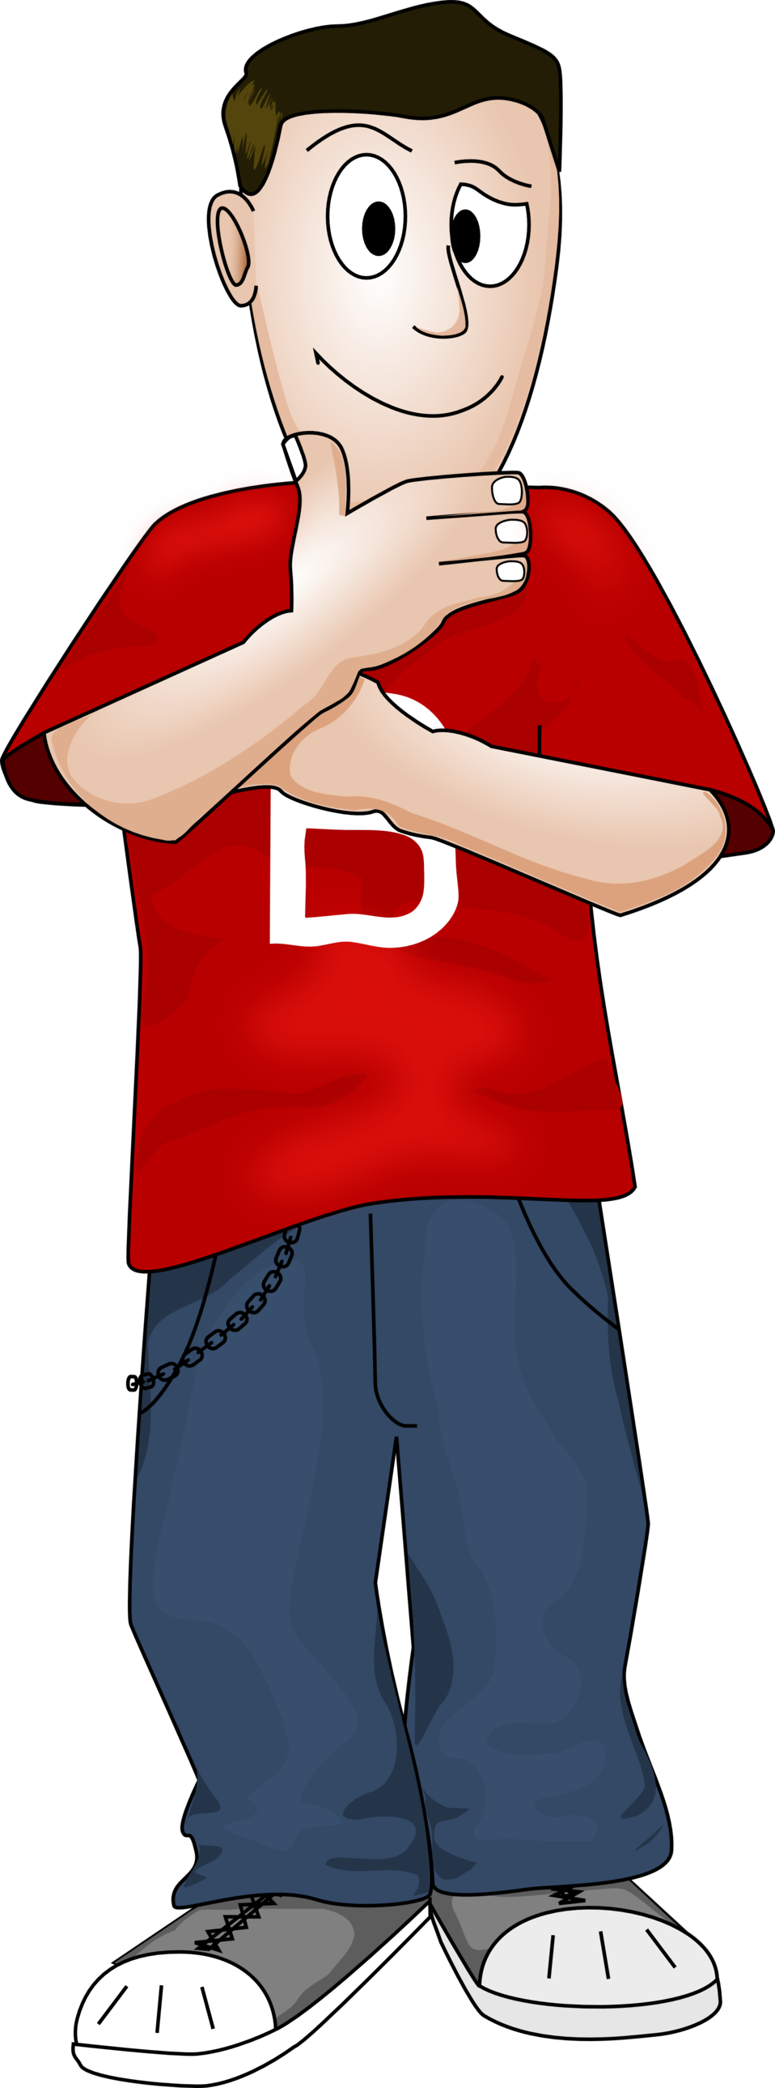
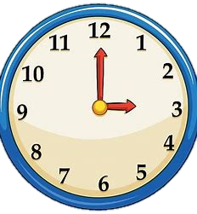
قراءة الوقت
كيف نقرأ الوقت في هذه الساعة

Slide 4
مكونات الساعة
أرقام من 1- 12
مؤشر طويل(عقرب الدقائق)
مؤشر قصير
(عقرب الساعات)

Slide 5
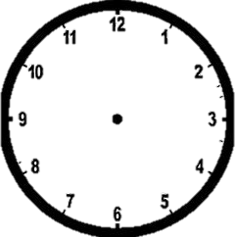
الساعات
العقرب الصغير يدل على الساعات

Slide 6
الساعات
العقرب الكبير يدل على الدقائق
يدور مرة واحدة كل ساعة
بين كل رقم ورقم 5 دقائق
تتكون الساعة الواحدة من 60 دقيقة

Slide 7
تمرن على قراءة الساعة بخمسات الدقائق
4:05
2:00
1:15
2:10

Slide 8
والى لقاء جديد في درس جديد

